Slide 1
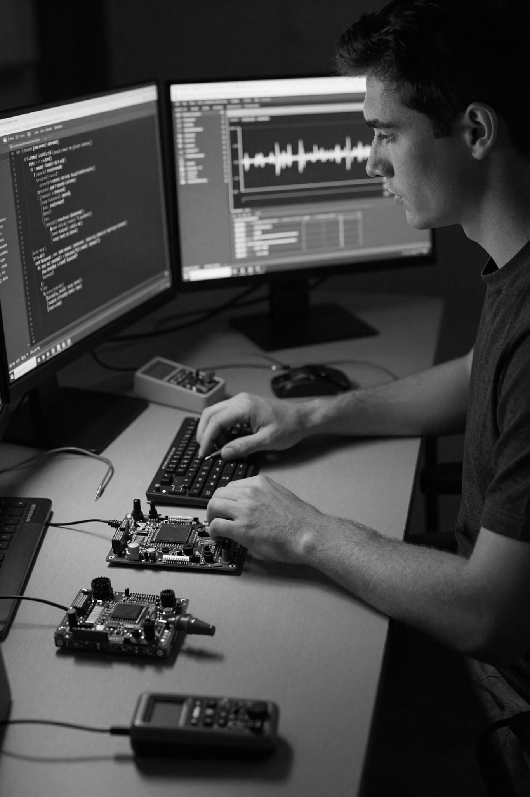
ШАБЛОН ПРЕЗЕНТАЦІЇ
Захист проєкту з Embedded Development
Цей шаблон допоможе тобі структурувати захист проєкту. Скопіюй, заповни кожен слайд — і ти готовий.

Slide 2

⚠️ Цей слайд — лише для тебе. Видали його перед захистом після того, як заповниш усі інші слайди.
Як користуватись цим шаблоном
📋 Крок 1 — Прочитай коментарі
✏️ Крок 2 — Заповни placeholders
На кожному слайді є підказки у сірому тексті або блоках-примітках. Вони пояснюють, що саме потрібно написати й чого варто уникати.
Замінюй весь текст у квадратних дужках [ось так] своїм контентом. Не залишай жодного порожнього placeholder у фінальній версії.
🖼️ Крок 3 — Додай схеми й результати
🗑️ Крок 4 — Видали цей слайд
Там, де вказано "вставити схему" або "вставити графік" — додай реальні зображення зі свого проєкту. Якість зображень впливає на враження.
Перед захистом обов'язково видали цей інструктивний слайд. Він не повинен бачитись аудиторії під час презентації.

Slide 3

Структура інженерної презентації
Чому НЕ починати з теорії?
❌ Типова помилка студентів
✅ Ефективна структура
Починати з передісторії:
Починати з часткового опису проблеми — щоб аудиторія відчула контекст — а потім розкривати рішення поетапно, вплітаючи теорію лише там, де вона потрібна для розуміння наступного кроку.
Спочатку розповім теорію
Потім що я робив
І наприкінці — результат
Аудиторія засинає на першому пункті. Теорія без контексту — нецікава.
Аудиторія хоче дізнатись відповідь — дай їй спочатку питання.

Slide 4
Огляд структури
Слайди вашої презентації
01
02
Опис проєкту
Проблема
Одне-два речення: частина проблеми без розв'язку
Повний контекст і масштаб задачі
03
04
Рішення / Архітектура
Реалізація
Схеми, блок-діаграми, ключові рішення
Принципові технічні рішення і код
05
06
Демонстрація / Результати
Що далі
Відео, графіки, конкретні цифри
Можливі покращення та відкриті питання

Slide 5

Титульний слайд
Назва проєкту
💡 Підказка: Назва проєкту має бути конкретною і технічною. Замість "Розумний пристрій" — "Моніторинг температури на STM32 з передачею даних через MQTT". Одна фраза має розказати, що ти зробив і на якому стеці.
[Назва твого проєкту]
Студент: [Прізвище Ім'я По-батькові]
Група: [Номер групи]
Приклади хороших назв:
Курс: Embedded Development
Детектор аномалій вібрації на ESP32 з ML-класифікацією
CAN-bus логер для автомобільних ECU на базі STM32F4
Безпровідна система управління освітленням (Zigbee + RTOS)
Дата захисту: [ДД.ММ.РРРР]
Покликання на GitHub проєкту:
Покликання на GitHub проєкту:

Slide 6
СЛАЙД 1 — ЗАЧІП
Опис проєкту: зачіп аудиторії
[Одне-два речення, що описують частину проблеми — без розв'язку. Наприклад: "Пристрій переставав відповідати кожні кілька годин, і ми не розуміли чому. Журналів не було, відлагоджувача теж — лише мертва тиша на UART."]
✅ Як треба
❌ Як не треба
"Датчик слав дані, але половина пакетів губилась — і ми не могли зрозуміти де"
"Система зависала рівно через 4 години після старту — стабільно, але без видимої причини"
"Мотор дрижав на певних оборотах — але тільки під навантаженням"
"Я зробив систему моніторингу температури"
"Метою проєкту було розробити..."
"У цій роботі я розгляну..."
Такий початок не чіпляє. Аудиторія ще не знає, чому їй має бути цікаво.

Slide 7
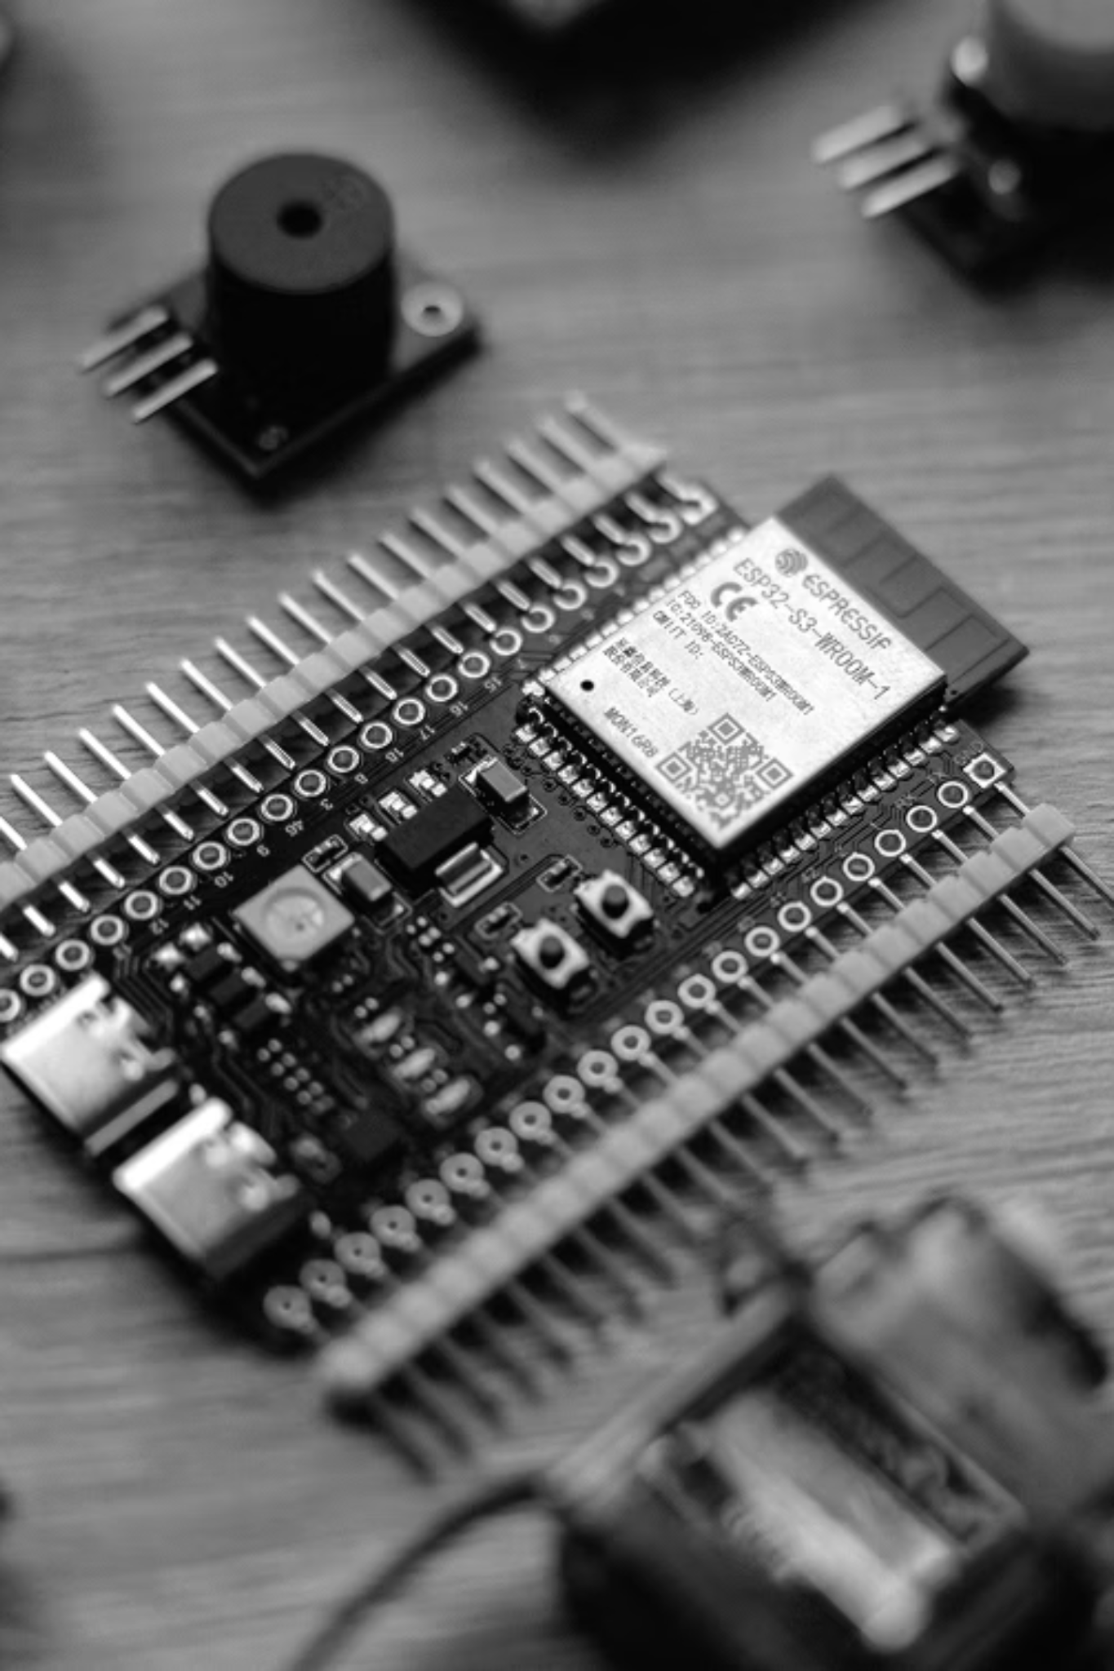
СЛАЙД 2 — ПРОБЛЕМА
Проблема: контекст і масштаб

Slide 8

Проблема: що заповнити
🎯 Що має бути на цьому слайді
📝 Шаблон для заповнення
Розкрий контекст повністю: чому ця задача важлива, де вона виникає, які наслідки, якщо її не вирішити. Мінімум теорії — рівно стільки, щоб зрозуміти масштаб проблеми.
Контекст: [Де і коли виникає проблема? Який пристрій, яка система?]
Реальна задача: [Що конкретно потрібно вирішити? Яка технічна вимога?]
Правило: якщо прибрати цей слайд — чи буде аудиторія розуміти, навіщо ти взагалі щось робив? Якщо так — слайд слабкий. Якщо ні — ти на правильному шляху.
Масштаб: [Чому це важливо? Які наслідки невирішеної проблеми?]
Обмеження: [Які обмеження накладає середовище — час, пам'ять, енергія, залізо?]

Slide 9
СЛАЙД 3 — РІШЕННЯ / АРХІТЕКТУРА
Рішення та архітектура системи
📌 Вставте сюди блок-діаграму або схему архітектури вашої системи. Використовуй реальні назви компонентів: мікроконтролер, протоколи, периферія, інтерфейси.
Що показати на схемі
Короткий опис архітектури
Основні компоненти системи (MCU, сенсори, актуатори)
Протоколи зв'язку між ними (I²C, SPI, UART, CAN…)
Потоки даних — звідки і куди
Зовнішні інтерфейси (WiFi, BLE, USB, Ethernet)
[Опиши в 2–4 реченнях ключове архітектурне рішення. Чому саме така структура? Які альтернативи розглядались і чому відкинуті?]
Ключовий MCU / платформа: [STM32F4 / ESP32 / RP2040 / …]
ОС / фреймворк: [FreeRTOS / bare-metal / Zephyr / …]
Протоколи: [I²C, SPI, MQTT, CAN, …]

Slide 10
Порада щодо архітектурного слайду
Теорія — лише там, де вона потрібна
🔗 Вплітай теорію в контекст
📊 Схеми > текст
⚖️ Обґрунтуй вибір
Якщо для розуміння архітектури потрібна теорія — поясни її тут, у момент, коли вона потрібна. Не винось її на окремий слайд "Теоретична частина" на початку.
Одна добра блок-діаграма замінює три абзаци тексту. Якщо можна намалювати — малюй. Інструменти: draw.io, Mermaid, KiCad, навіть фото від руки краще за суцільний текст.
Аудиторія оцінить, якщо ти скажеш: "Ми розглядали I²C і SPI — обрали SPI через швидкість 10 МГц, яка потрібна для АЦП." Це показує інженерне мислення.

Slide 11
СЛАЙД 4 — РЕАЛІЗАЦІЯ
Реалізація: ключові технічні рішення
📌 Що показати
📝 Шаблон для коду
Не весь код — лише принципові моменти. Той фрагмент, де є нетривіальне рішення, де була помилка, яку ти подолав, або де теорія стає кодом.
Вставте сюди найважливіший фрагмент коду (10–20 рядків максимум):
// [Назва функції або модуля]
// [Коментар: чому це рішення нетривіальне]
[Вставте свій код тут]
// [Коментар до ключового рядка]
Правило: якщо студент поруч міг написати цей код за 5 хвилин — це не варто показувати. Показуй те, де ти думав понад 30 хвилин.

Slide 12
Реалізація: додаткові технічні деталі
1
2
3
Ключове рішення №1
Ключове рішення №2
Складнощі та як подолали
[Опишіть першу нетривіальну технічну деталь. Наприклад: як ви організували DMA-передачу, як уникли race condition в RTOS, як налаштували переривання.]
[Опишіть другу важливу деталь. Наприклад: як організовано state machine, як реалізовано watchdog, як налаштовано протокол зв'язку.]
[Що не працювало спочатку? Яка помилка з'їла найбільше часу? Як знайшли і виправили? Це найцінніша частина — демонструє реальний досвід.]
💡 Теорія з'являється по кроках — лише там, де вона потрібна для розуміння наступного кроку реалізації.

Slide 13
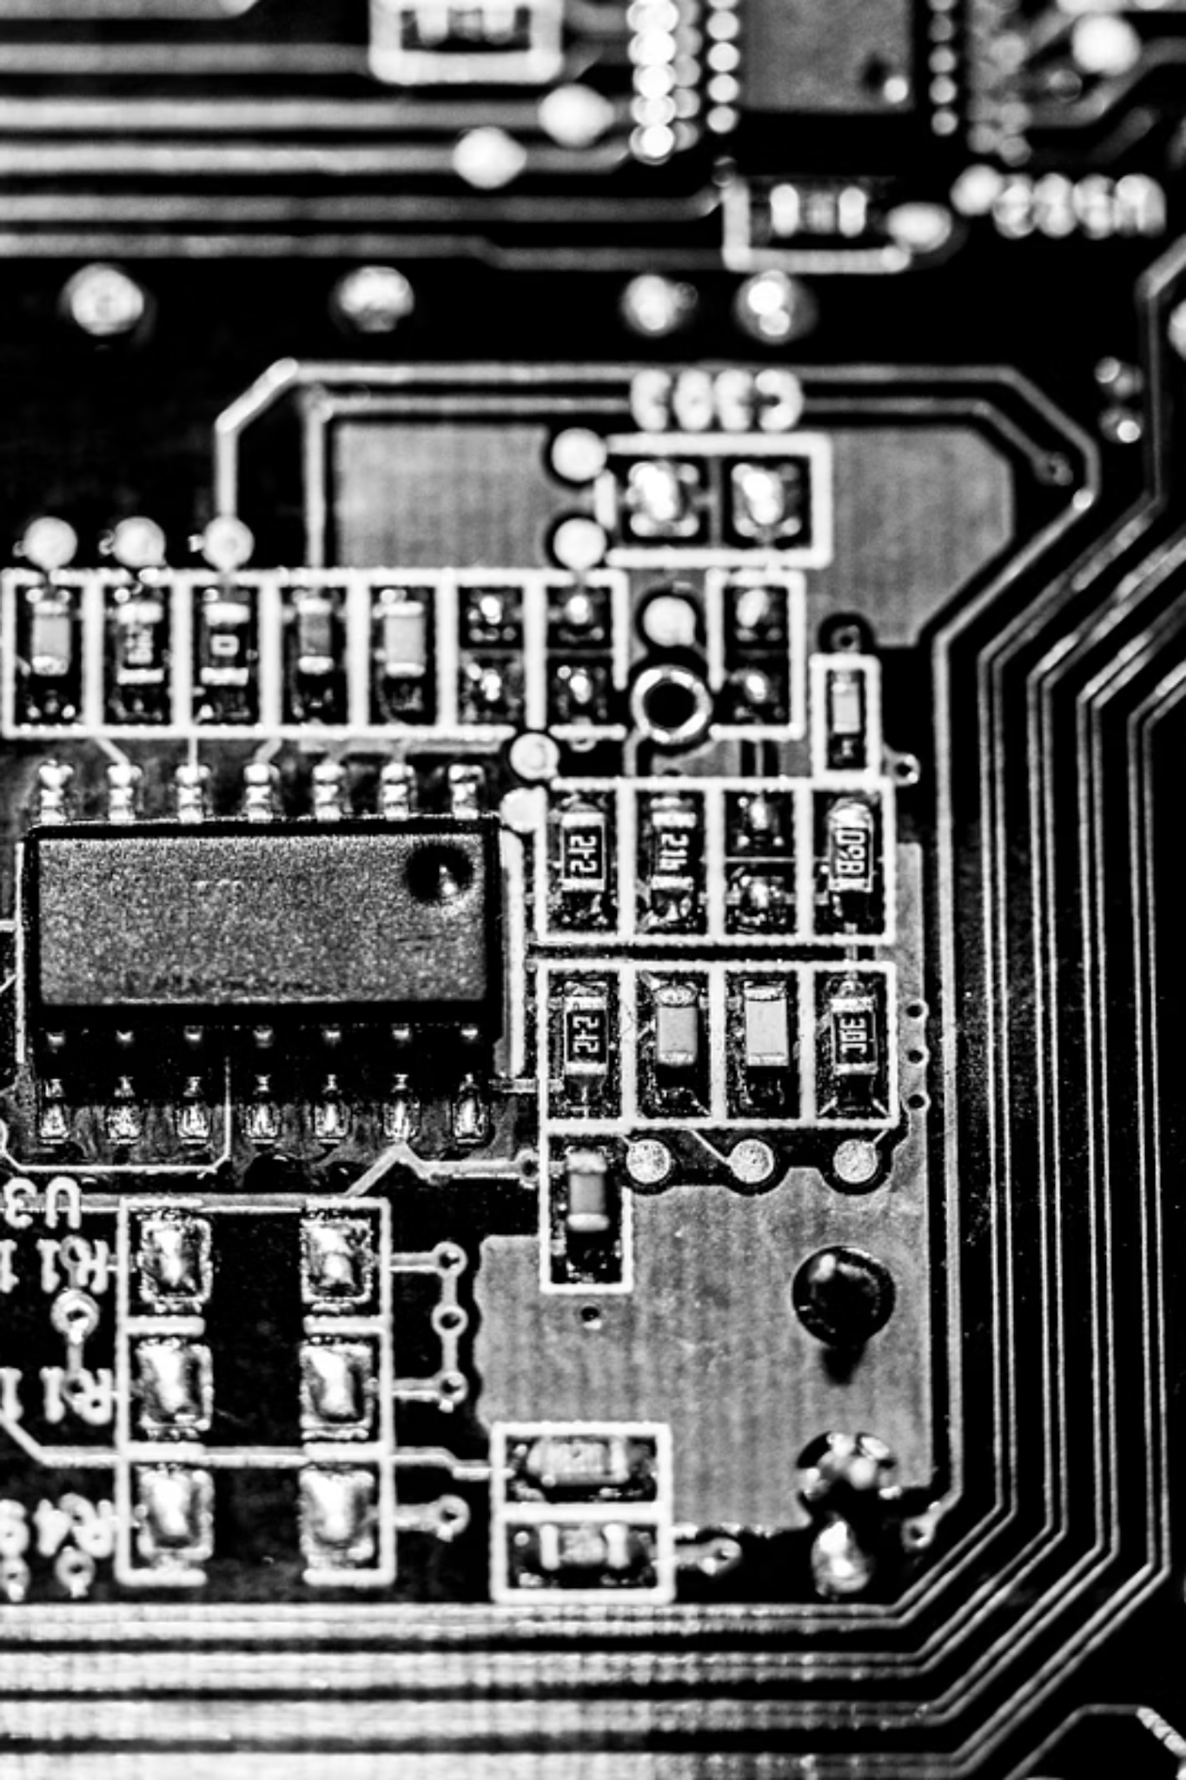
СЛАЙД 5 — ДЕМОНСТРАЦІЯ / РЕЗУЛЬТАТИ
Демонстрація та результати

Slide 14

Результати: як правильно показати цифри
✅ Конкретні числа — завжди
📝 Шаблон для заповнення
Затримка зменшилась з 120 мс до 18 мс
Споживання струму: з 85 мА до 12 мА в режимі сну
Пропускна здатність: 1200 пакетів/сек без втрат
Час відгуку переривання: стабільно < 2 мкс
Метрика 1: [Що вимірювали] змінилось з [значення до] до [значення після]
Метрика 2: [Що вимірювали] = [значення] ([одиниці виміру])
Умови вимірювання: [Яке залізо, яке навантаження, яка температура?]
Ніколи не пиши "стало швидше" або "покращилась якість". Завжди — конкретна цифра з одиницями виміру.

Slide 15
Результати: графіки та візуалізація
📊 Вставте тут графіки, осцилограми, скріншоти з логера або відеодемонстрацію (QR-код на відео).
Що вставити замість цього блоку
Правило "до і після"
Графік із логера (час vs. значення сенсора)
Осцилограма сигналу до і після фільтрації
Скріншот Serial Monitor або аналізатора протоколу
Фото готового пристрою в роботі
QR-код на відео демонстрації
Найпереконливіший формат результатів — це порівняння стану до і після твого рішення. Два графіки поруч — і аудиторія одразу бачить цінність роботи.
До: [Опис стану системи без рішення]
Після: [Опис стану системи з рішенням]

Slide 16



СЛАЙД 6 — ЩО ДАЛІ
Що далі: можливі покращення
Поточний стан
Наступний крок
Довгострокова ціль
[Що реалізовано зараз. Де є обмеження або компроміси, на які ви пішли свідомо?]
[Найважливіше покращення, яке хочеться зробити. Чому саме воно пріоритетне? Що технічно заважало зробити це зараз?]
[Як виглядає повністю завершена версія цього проєкту? Де його можна застосувати в реальному продукті?]
💡 Не треба розповісти все — достатньо дати чітку нитку ідей. Залишайся відкритим до уточнень від аудиторії.

Slide 17




Правила слайдів для інженерної аудиторії
⚠️ Цей слайд — теж для тебе. Видали його перед захистом.
Одна ідея на слайд
Схеми замість тексту
Аудиторія має зчитати суть за 2–3 секунди. Якщо на слайді дві ідеї — зроби два слайди.
Там де можна намалювати — малюй. Блок-діаграма, схема, граф станів — замість трьох абзаців.
Конкретні числа
Не читай зі слайду
Не "швидкість зросла" — а "затримка зменшилась з 120 мс до 18 мс". Цифри переконують.
Слайд лише підтримує твою думку, а не замінює її. Говори — слайд ілюструє.

Slide 18
ФІНАЛЬНА ПЕРЕВІРКА
Чек-листи перед захистом

Slide 19
Фінальний чек-лист презентації
⚠️ Цей слайд — теж для тебе. Видали його перед захистом.
Зміст презентації
Форма та подача
Видалено всі інструктивні слайди (перший і цей)
Не більше 12 слайдів у фінальній версії
Замінено всі [placeholders] реальним контентом
Шрифт не менший за 30pt скрізь
Є конкретні числа в результатах (не "стало краще")
Один слайд — одна ідея
Є схема або блок-діаграма архітектури
Є репетиція вголос (не тільки про себе)
Є фрагмент коду або осцилограма
Тривалість вкладається в 10-15 хвилин
Зачіп — питання без відповіді, а не "я зробив X"
Відповіді на 3–5 можливих питань підготовлені
Є чітка нитка "що далі"
Титульний слайд містить коректне ім'я і групу
✅ Якщо всі пункти відмічені — ти готовий до захисту. Вдачі!

Slide 20
Підготовка поза презентацією (видалити перед захистом)
⚠️ Цей слайд — для тебе. Видали його перед захистом.
Оформити README свого проєкту за наведеною структурою
Створити Release v1.0.0 у GitHub з описом змін
Бути готовим пояснити 2 ключових архітектурних рішення свого проєкту
Спробувати згенерувати README через AI і порівняти з власним варіантом
✅ Якщо всі пункти відмічені — ти готовий до захисту. Вдачі!

